Slide 1
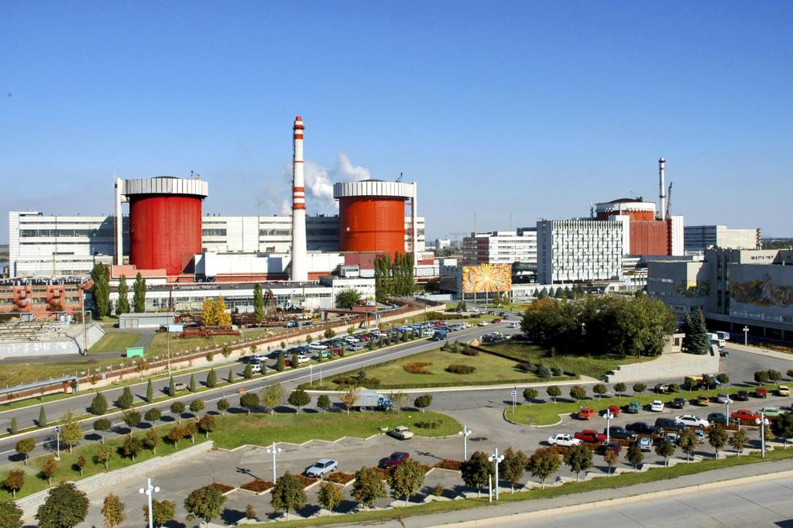
Екологічні проблеми ядерної енергетики

Slide 2
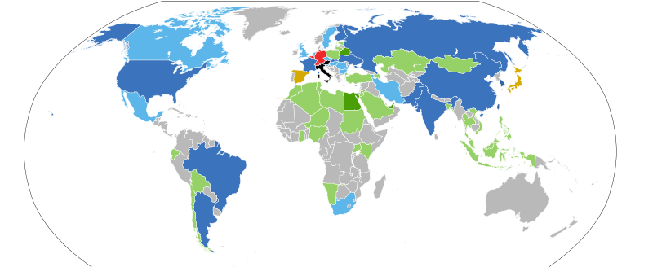
Світовий статус ядерної енергетики на початку 2009.
(синій) Є реактори, будуються нові
(голубий) Є реактори, планується побудова нових
(зелений) Нема реакторів, але будуються
(салатовий) Нема реакторів, планується побудова
(жовтий)Є реактори, змін не планується
(червоний)Є реактори, розглядаються плани зупинки
(чорний) Енергетичні ядерні реактори заборонені

Slide 3
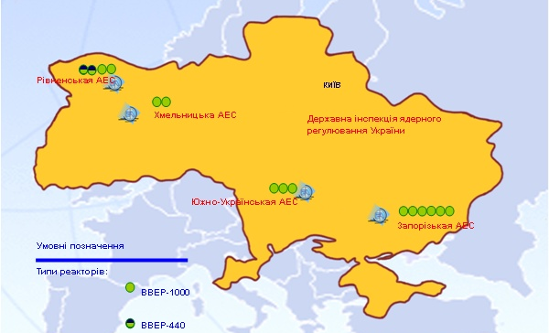
Україна належить до тих країн світу, в яких завдяки наявності високих технологій і висококваліфікованих інженерів та вчених створена й успішно розвивається атомна енергетика. На сьогодні в країні працюють чотири атомні електростанції: Південноукраїнська, Хмельницька, Рівненська, Запорізька.

Slide 4
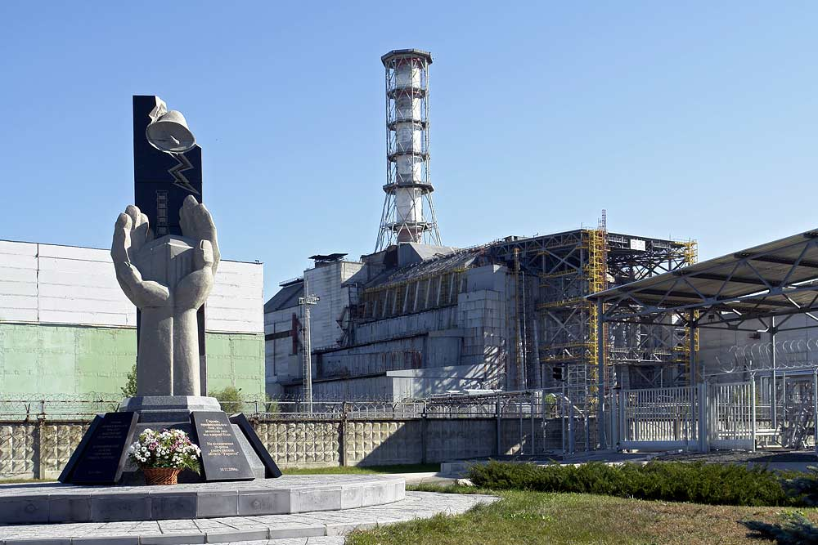
На атомні електростанції припадає близько поло-вини електроенергії, що виробляється в країні. За винятком ядерного реактора, АЕС працює як звичайна теплоелектростанція.

Slide 5
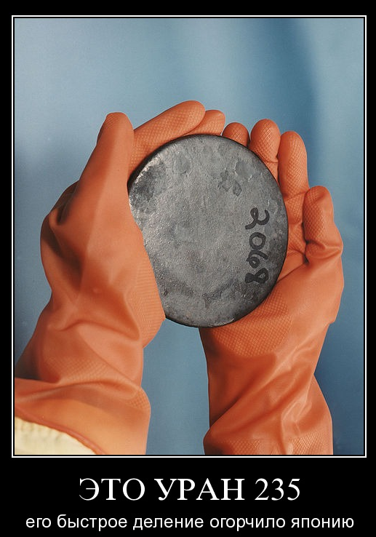
Відпрацьовані паливні елементи так само містять радіоактивні матеріали та продовжують виділяти тепло. Тому їх охолоджують до остаточного радіоактивного розпаду.

Slide 6
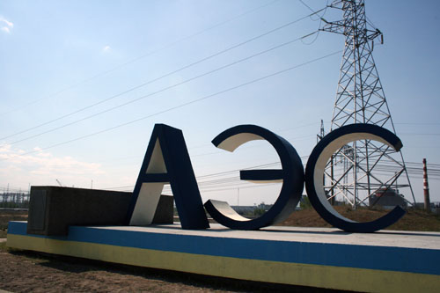
Існують дві найбільш серйозні проблеми атомної енергетики: економічна - атомне паливо досить дороге, вартість будівництва атомних станцій, створення та підтримання на належному рівні систем забезпечення реакторів ядерним пальним, захоронення відпрацьованого палива і радіоактивних відходів та вивід ядерних об’єктів з експлуатації; й екологічна - імовірність аварій та проблема захоронення ядерних відходів.

Slide 7
Проти АЕС існує ще один досить серйозний аргу-мент - це розповсюдження ядерного озброєння.

Slide 8
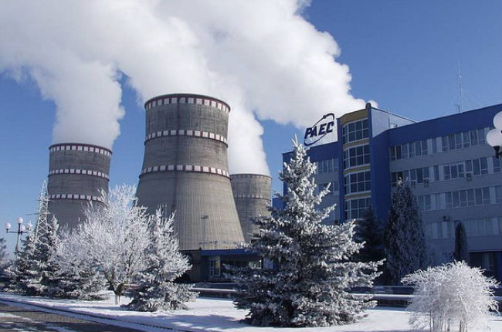
Техногенні впливи на навколишнє середовище при будівництві й експлуатації атомних електростанцій різноманітні. Звичайно говорять, що маються фізичні, хімічні, радіаційні й інші фактори техногенного впливу експлуатації АЕС на об'єкти навколишнього середовища.

Slide 9
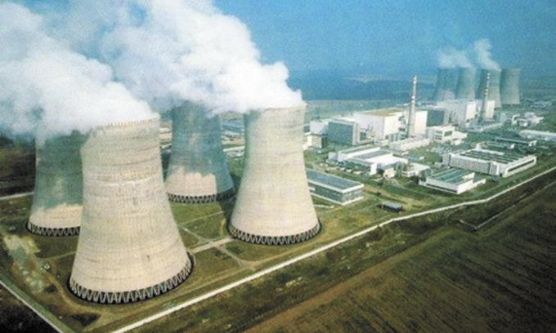
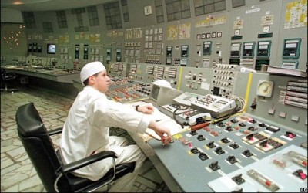
Найбільш істотні фактори -
· локальний механічний вплив на рельєф
· стік поверхневих і ґрунтових вод, що містять хімічні і радіоактивні компоненти,
· зміна характеру землекористування й обмінних процесів у безпосередній близькості від АЕС
· зміна мікрокліматичних характеристик прилеглих районів.

Slide 10
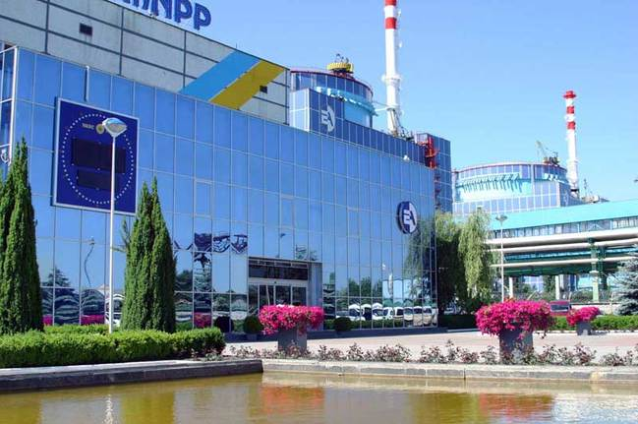
Виникнення могутніх джерел тепла у виді градирень, водойм - охолоджувачів при експлуатації АЕС звичайно помітним образом змінює мікрокліматичні характеристики прилеглих районів. Рух води в системі зовнішнього тепловідводу, скидання технологічних вод, що містять різноманітні хімічні компоненти впливають на популяції, флору і фауну екосистем.

Slide 11
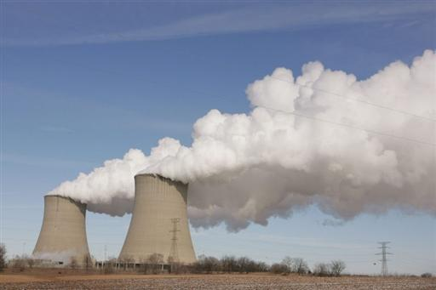
Особливе значення має поширення радіоактивних речовин у навколишнім просторі. Загальновизнано, що АС при їхній нормальній експлуатації не менш чим у 5-10 разів "чистіше" в екологічному відношенні ТЕС на куті. Однак при аваріях АС можуть робити істотний радіаційний вплив на людей, екосистеми. Тому забезпечення безпеки екосфери і захисту навколишнього середовища від шкідливих впливів АС - велика наукова і технологічна задача ядерної енергетики, що забезпечує її майбутнє.

